Slide 1
1장
파이썬 소개
Notes:
20486A
02: Designing ASP.NET MVC 4 Web Applications

Slide 2
Module Overview
파이썬 소개
파이썬 특징들
파이썬으로 구축된 프로젝트들
Notes:
20486A
02: Designing ASP.NET MVC 4 Web Applications

Slide 3
Lesson 1: 파이썬 개요
파이썬이란?
파이썬의 특징
파이썬의 종류
버전 소개
설치 및 개발환경
Notes:
20486A
02: Designing ASP.NET MVC 4 Web Applications

Slide 4
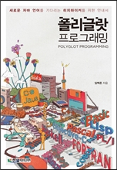
Lesson 1: 파이썬 개요
최근의 개발 언어들? 객체지향 언어, 함수형 언어
Notes:
20486A
02: Designing ASP.NET MVC 4 Web Applications

Slide 5

Lesson 1: 파이썬 개요
파이썬은 1991년 귀도 반 로썸(Guido van Rossum)이 발표한 인터프리터 언어
구글의 3대 개발 언어 중에 하나로 채택되면서 사용자층이 늘어남
Notes:
20486A
02: Designing ASP.NET MVC 4 Web Applications

Slide 6
Lesson 1: 파이썬 개요
파이썬의 특징
가독성: 간결하고 가독성이 좋다.
풍부한 라이브러리: 광범위한 라이브러리가 내장되어 있고 확장성이 뛰어나다.
접착성: C언어로 되어 있는 모듈을 쉽게 만들어 붙일 수 있다.
무료: 파이썬은 파이썬 소프트웨어 재단에서 관리하고 있으며 무료로 사용한다.
유니코드: 문자열을 유니코드로 처리함으로 한글, 중국어, 영어 문제없이 처리한다.
동적 타이핑: 런타임 시에 타입 체크를 하는 동시에 자동으로 메모리 관리를 한다.
생산성이 좋다!
Notes:
20486A
02: Designing ASP.NET MVC 4 Web Applications

Slide 7
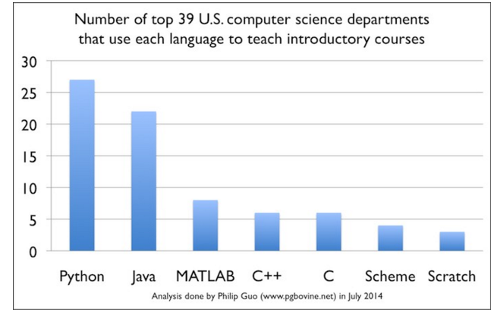
Lesson 1: 파이썬 개요
첫번째로 선택되는 개발 언어
미국 대학 중 상위 39개 컴퓨터 학과에서 첫 프로그래밍 언어로 파이썬을 채택
http://techholic.co.kr/archives/19246
Notes:
20486A
02: Designing ASP.NET MVC 4 Web Applications

Slide 8
Lesson 1: 파이썬 개요
왜 파이썬을 배워야 하는가?
아주 간단한 작업을 하더라도 개발 언어를 알아야 한다.
파이썬은 자바나 C#에 비해서 쉽다!
2일에서 3일만 문법을 배우면 바로 개발이 가능하다!
성능에 포커스는 둔 언어가 C라면 파이썬은 생산성에 포커스를 둔 언어이다.
Notes:
20486A
02: Designing ASP.NET MVC 4 Web Applications

Slide 9

Lesson 1: 파이썬 개요
파이썬을 배워야 할 다섯가지 이유
다양한 기능을 갖춘 언어가 필요하다면
클래스 추상화를 제공하는 언어
함수 추상화를 제공하는 언어
생산성이 중요하다면
프로그래밍 습관을 고치고 싶다면
강제적인 들여쓰기
초대형 프로젝트에 사용되는 dynamic언어를 배운다면
배우기 쉬운 dynamic language가 필요하다면
Notes:
20486A
02: Designing ASP.NET MVC 4 Web Applications

Slide 10
Lesson 1: 파이썬 개요
최근의 핫한 분야 – 머신러닝, 딥러닝
“나는 앞으로 10년 동안 통계학자가 매력적인 직업이 될 것이라고 생각한다. 사람들은 내가 농담을 한다고 할 것이다. 과연 1990년대의 컴퓨터 기술자가 다시 매력적인 직업을 가지게 될 것이라고 누가 추측이나 하겠는가? 데이터를 얻고, 이해하고, 처리하고, 데이터에서 가치를 추출하고, 시각화하고, 전송하는 것과 같은 능력은 10년 안에 아주 중요한 기술이 될 것이다.”
(2009년 1월. 맥킨지(Mckinsey Quarterly)에서”
Notes:
20486A
02: Designing ASP.NET MVC 4 Web Applications

Slide 11
Lesson 1: 파이썬 개요
파이썬의 종류
CPython: c로 작성된 파이썬을 가리킨다.
JPython: 자바로 구현된 파이썬을 의미한다. 자바 가상 머신에서 작동할 수 있다.
IronPython: .NET과 Mono용으로 개발된 파이썬으로 C#으로 구현되어 있다.
PyPy: 파이썬으로 구현된 파이썬을 의미한다.
Notes:
20486A
02: Designing ASP.NET MVC 4 Web Applications

Slide 12
Lesson 1: 파이썬 개요
파이썬을 어디에 사용하면 적당한가?
분야 | 설명
시스템 유틸리티 | 각종 시스템 유틸리티와 도구
GUI | Tcl/tk를 이용한 GUIK. PyQt, PyGTK…
인터넷 프로그래밍 | 각종 소켓 애플리케이션을 작성하기 쉽다.
DB 프로그래밍 | Oracle, DB II, MySQL등 유명 DB에 대한 파이썬 인터페이스가 있다.
각종 텍스트 프로세싱 | 문자열을 아주 쉽게 처리할 수 있다.
Notes:
20486A
02: Designing ASP.NET MVC 4 Web Applications

Slide 13
Lesson 1: 파이썬 개요
파이썬으로 구현된 프로젝트들
BitTorrent, MoinMoin, Scons, Trac, Yum
CherryPy, Django
GIMP, Maya, Paint Shop Pro
유튜브, Google Maps, Gmail등이 파이썬으로 구현된 서비스들
Notes:
20486A
02: Designing ASP.NET MVC 4 Web Applications

Slide 14
Lesson 1: 파이썬 개요
버전에 따른 차이(2.x => 3)
print “welcom to”, “python”
=>
print (“welcome to”, “python”)
Long형이 없어지고 int형으로 통일됨
type(2**31)
<type long> => 2.X
type(2**31)
<type int>
type(2**40)
<type int> => 3.X
Notes:
20486A
02: Designing ASP.NET MVC 4 Web Applications

Slide 15
Lesson 1: 파이썬 개요
버전에 따른 차이
String, Unicode 체계가 변경됨
type(‘가’)
<type ‘str’>
Type(‘가’.decode(‘utf8’))
<type ‘unicode’> ➔ 2.X ( cp949를 표기해야 한다.)
type(‘가’)
<class ‘str’>
type(‘가’.encode(‘cp949’))
<class ‘bytes’> ➔ 3.X (기본적으로 유니코드로 실행된다.)
Notes:
20486A
02: Designing ASP.NET MVC 4 Web Applications

Slide 16
Lesson 1: 파이썬 개요
개발환경 구축
1) python IDLE을 사용
2) ipython을 설치
3) Visual Studio 2013 Web Express를 받고 python tools를 설치
Notes:
20486A
02: Designing ASP.NET MVC 4 Web Applications

Slide 17
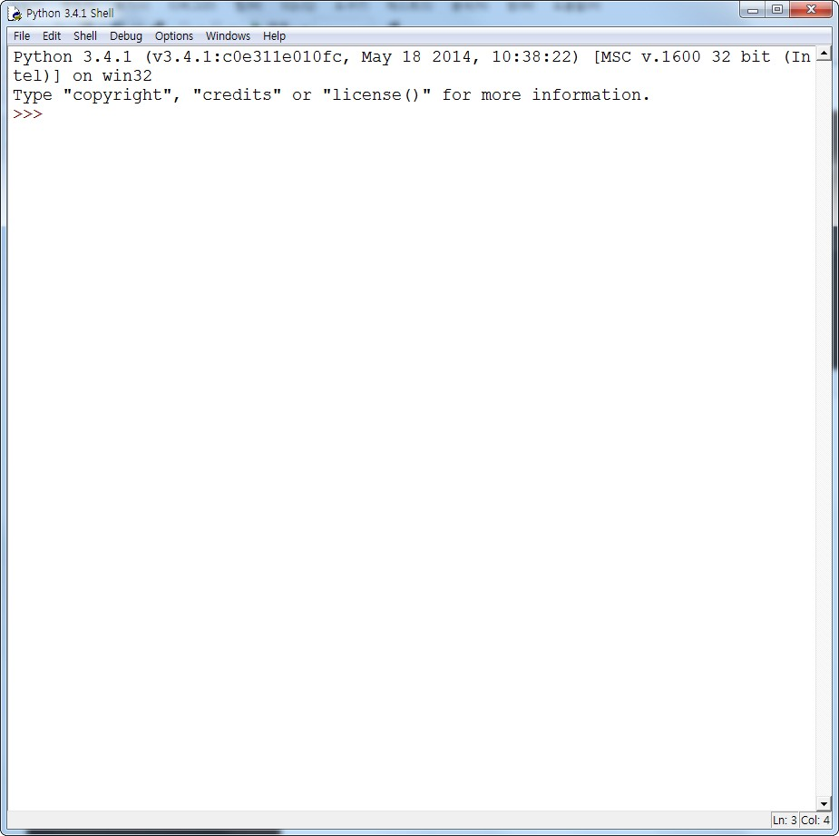
Lesson 1: 파이썬 개요
python IDLE을 사용
Notes:
20486A
02: Designing ASP.NET MVC 4 Web Applications

Slide 18
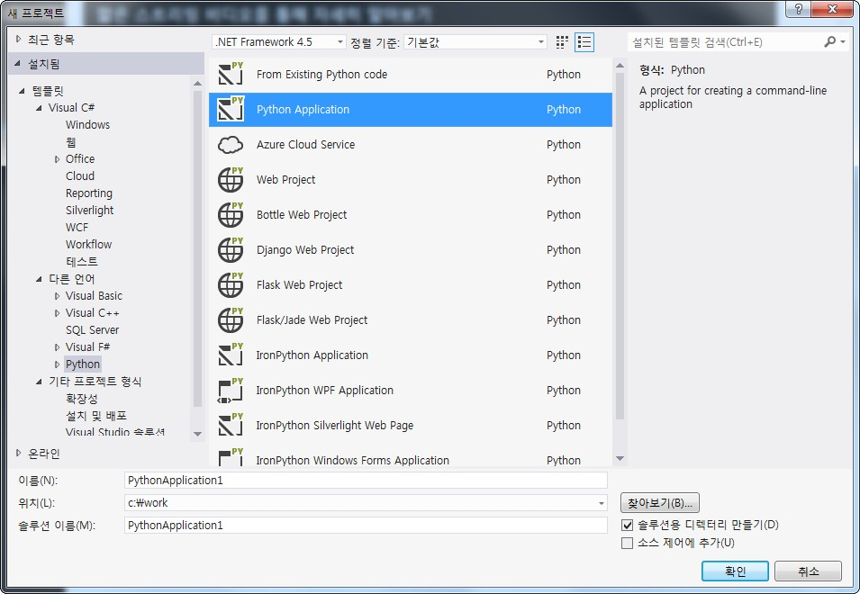
Lesson 1: 파이썬 개요
Visual Studio 2012 를 설치하고 python tools를 설치
Notes:
20486A
02: Designing ASP.NET MVC 4 Web Applications

Slide 19
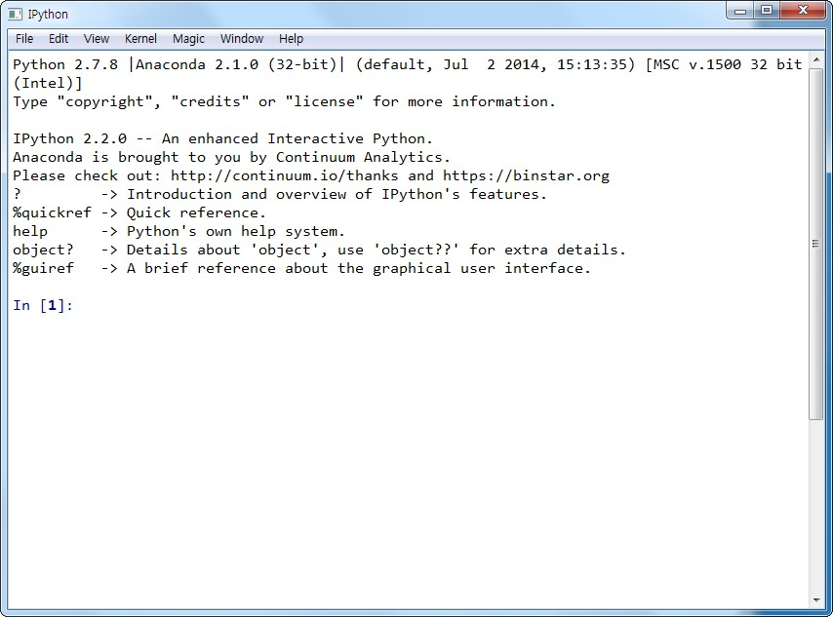
Lesson 1: 파이썬 개요
아나콘다 패키지를 통해 ipython을 설치
Notes:
20486A
02: Designing ASP.NET MVC 4 Web Applications

Slide 20
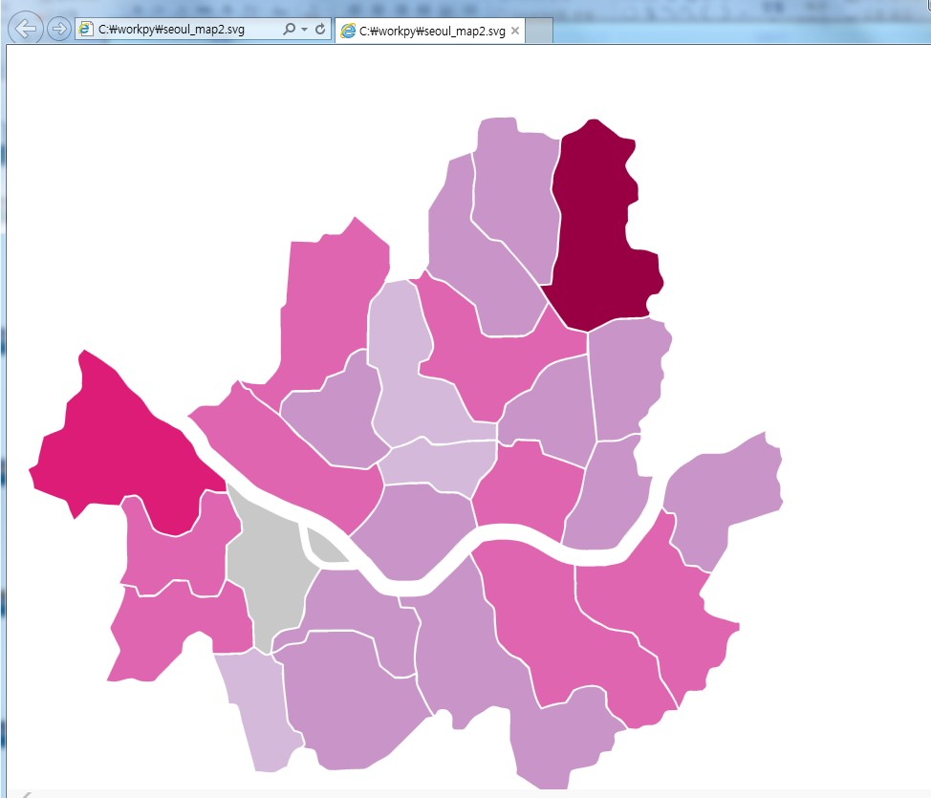
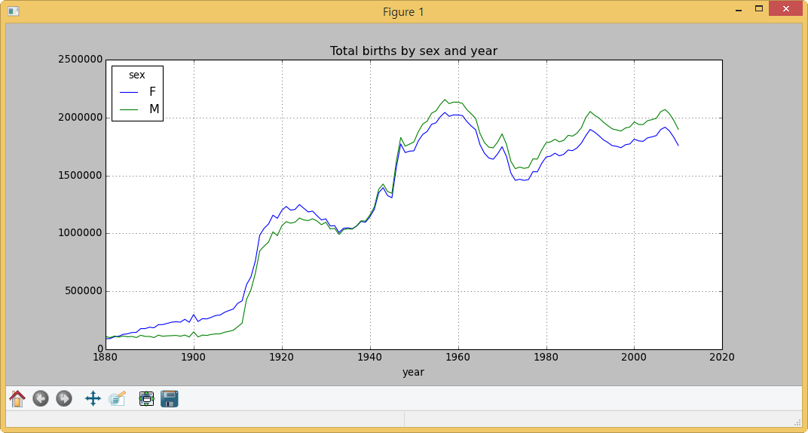
Lesson 1: 파이썬 개요
파이썬 활용: 데이터 분석과 시각화
Notes:
20486A
02: Designing ASP.NET MVC 4 Web Applications

Slide 21
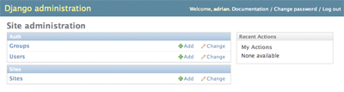
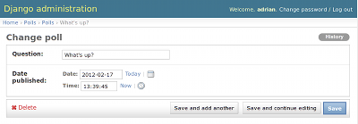
Lesson 1: 파이썬 개요
파이썬 활용: 웹사이트 구축과 웹 크롤링
Notes:
20486A
02: Designing ASP.NET MVC 4 Web Applications

